Slide 1






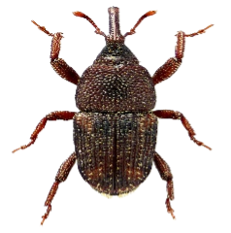

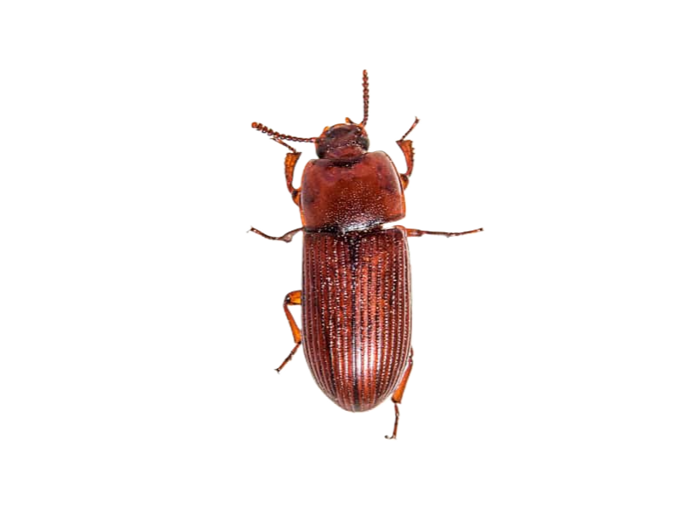

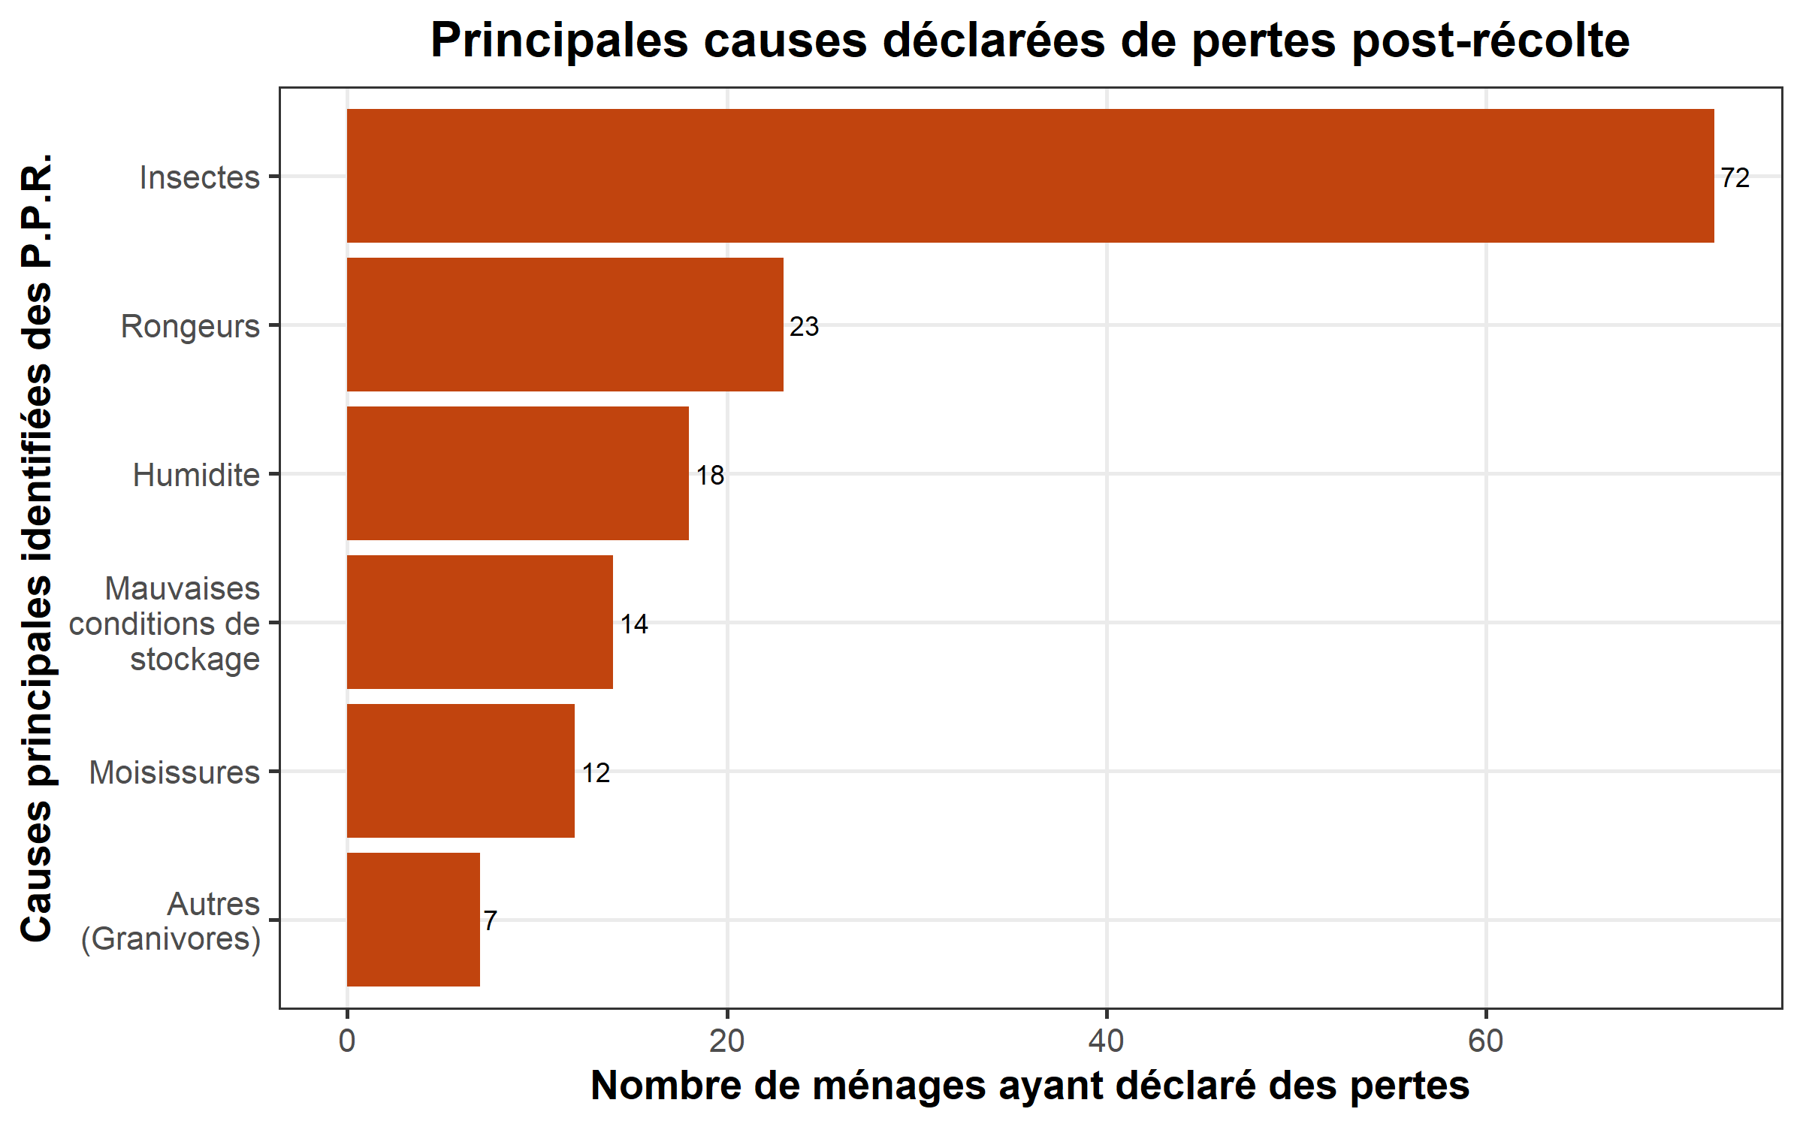
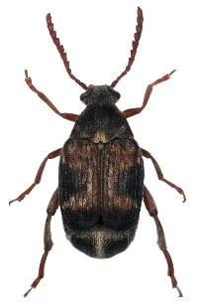

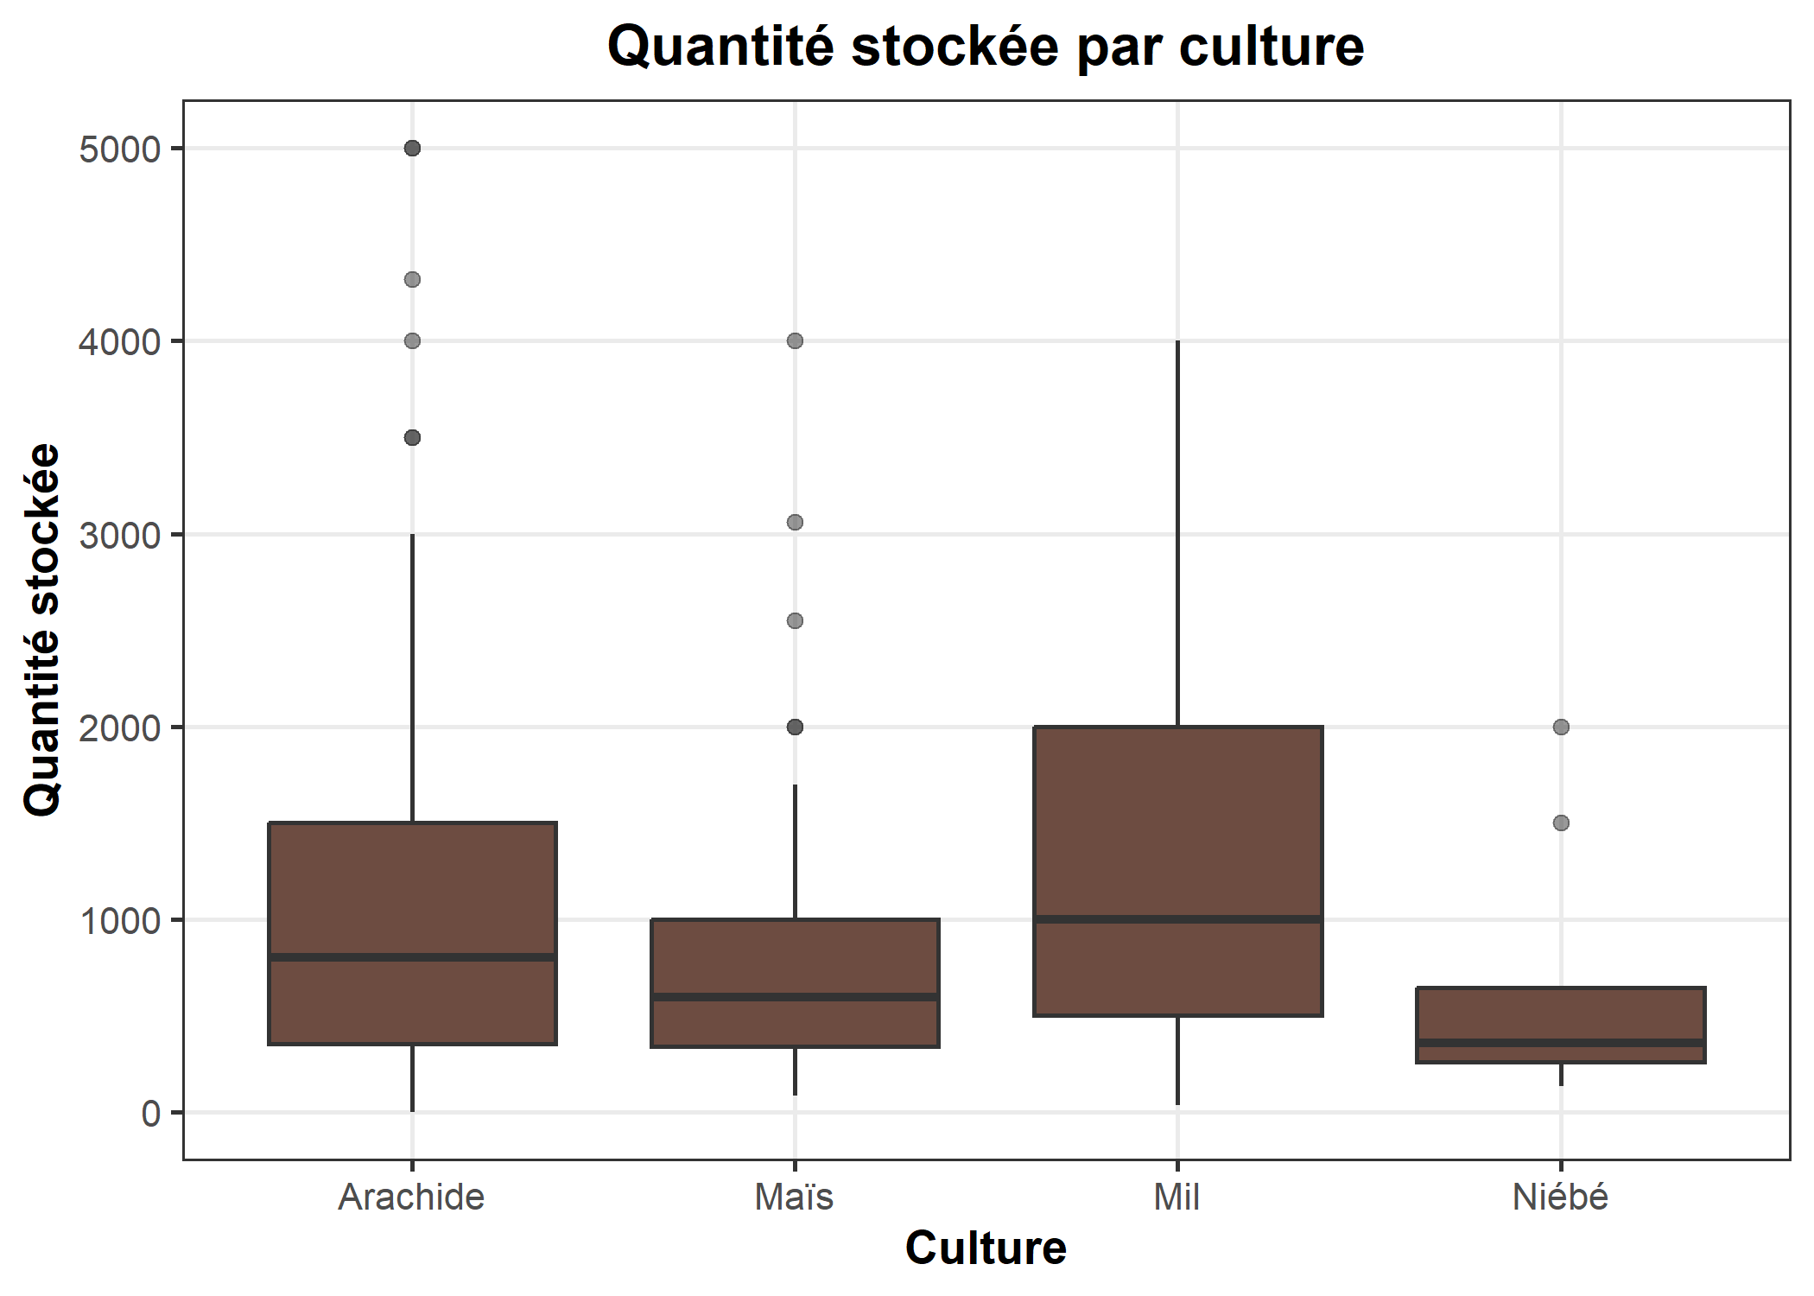
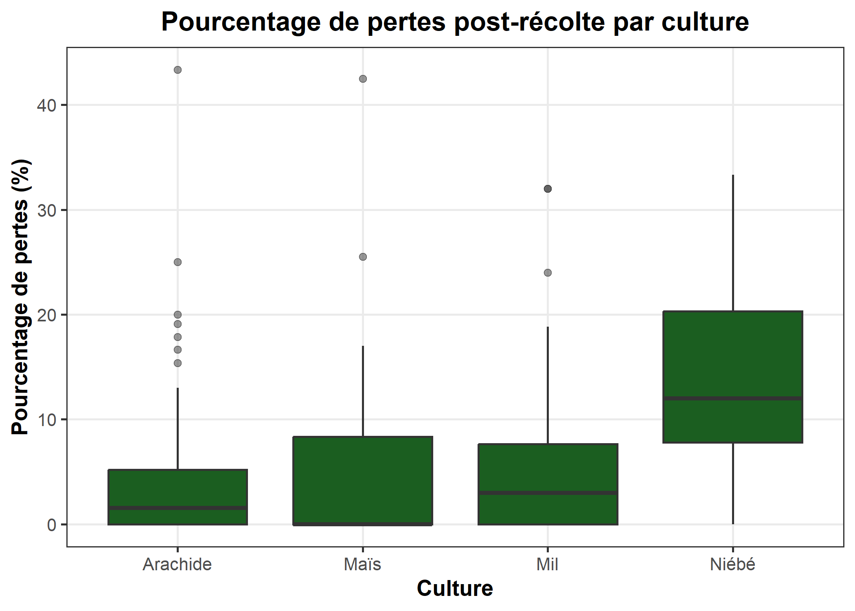
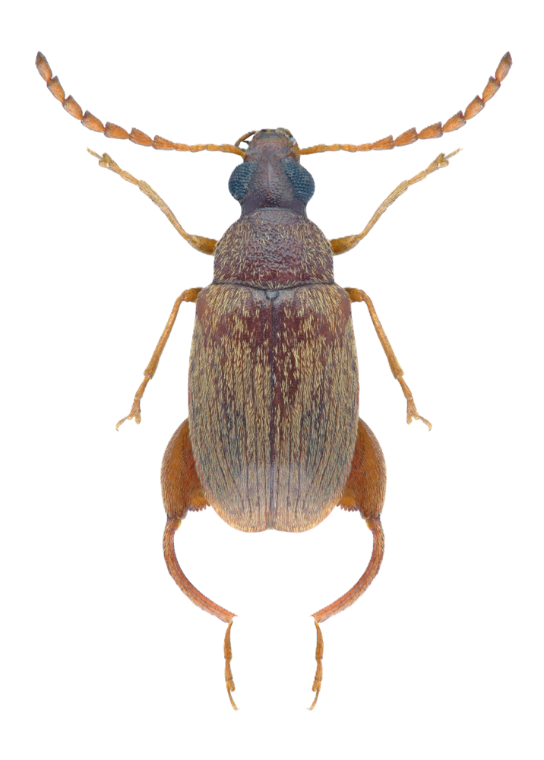


Entomofaune ravageuse des stocks de céréales et légumineuses au centre du Sénégal :
impacts sur la sécurité alimentaire des ménages ruraux
DIAGNE Aminata^{1,2*} • GUEYE Momar Talla³ • DIOP Serigne Mbacké³ • GENVA Manon⁴ • FAUCONNIER Marie-Laure⁴ • BA Amadou Sidy Aly² • DOGOT Thomas¹
¹Laboratoire d’Économie et de Développement Rural, Gembloux Agro-Bio Tech, Université de Liège, Passage des Déportés 2, 5030 Gembloux, Belgique
²Laboratoire Saint-Louis Études et Recherche en Sciences de Gestion (SERGe), Université Gaston Berger, BP 234, Saint-Louis, Sénégal
³Laboratoire des Analyses Phytosanitaires, Institut de Technologie Alimentaire, Dakar, BP 2765
⁴Laboratoire de Chimie des Molécules Naturelles, Gembloux Agro-Bio Tech, Passages des Déportés 2, 5030 Gembloux, Belgique
Contexte & problématique
Profils des ménages enquêtés
Au Sénégal, le mil, l’arachide, le maïs et le niébé constituent la base de l’alimentation et une source de revenus pour les ménages ruraux. Pourtant, la production seule ne suffit pas à garantir la sécurité alimentaire. Les pertes post-récolte, pouvant atteindre 70 % selon les cultures et les conditions de stockage, réduisent fortement les disponibilités alimentaires. Parmi leurs principales causes figurent les insectes ravageurs des stocks, qui détériorent la qualité nutritionnelle et la valeur marchande des récoltes, compromettant ainsi la sécurité alimentaire et les moyens de subsistance des populations rurales.
41 ans
13 pers.
Âge moyen
Taille moyenne du ménage
Sitophilus zeamais
1,9 ha
Durée moyenne de stockage avant vente/consommation : ≈ 5,7 mois.
1,0 t/ha
Superficie cultivée moyenne (par culture)
Rendement moyen estimé
Objectifs de l’étude
Stockage, PPR & vulnérabilité des ménages
Caractériser les pratiques de stockage et les conditions de conservation des céréales et légumineuses dans les ménages ruraux du centre du Sénégal.
Évaluer l'ampleur des pertes post-récolte attribuées aux insectes ravageurs de stocks selon les cultures.
Analyser les liens entre les conditions de stockage, les infestations par les insectes et la sécurité alimentaire des ménages.
Tribolium castaneum
Zone d’étude & Méthodologie
Callosobruchus maculatus
Étude pluridisciplinaire menée dans la zone agroécologique du centre du Sénégal, fondée sur une enquête quantitative auprès de 120 ménages ruraux répartis entre les régions de Kaffrine (50 ménages), Fatick (28 ménages) et Kaolack (42 ménages), complétée par des observations de terrain.
120 ménages enquêtés 3 régions (Bassin arachidier) 4 cultures cibles
Caryedon serratus
Discussion
Les insectes ravageurs apparaissent comme la cause de pertes la plus citée par les ménages, particulièrement marquée pour le mil et le niébé.
Ce résultat souligne le rôle central des conditions de stockage, type de contenant, étanchéité, durée de conservation, dans la vulnérabilité des stocks, et invite à articuler appuis techniques (entomologie) et accompagnement socioéconomique des ménages les plus exposés.
Conclusion & perspectives
  Les insectes constituent un facteur majeur de pertes post-récolte, surtout pour le niébé et le mil. Les pratiques de stockage actuelles (sacs, fûts) protègent peu contre les infestations.
  Les ménages sans pertes utilisent souvent des protections naturelles, signe d'une conscience sanitaire et environnementale.
  Promouvoir des stockages efficaces et des biopesticides locaux, issus des savoirs traditionnels & impliquer les collectivités locales et services d’appui publics dans la diffusion des solutions durables.
  Développer des services de conseil multidisciplinaires (entomologie, agroéconomie, logistique).
Bibliographie
Remerciements
Les auteurs tiennent à exprimer leur profonde gratitude à l'Académie de Recherche et d'Enseignement Supérieur (ARES) pour son soutien financier, qui a rendu possible cette étude.
APHLIS (2024), African Postharvest Losses Information System, www.aphlis.net, la base de données sur les pertes post-récolte en Afrique subsaharienne.
Beye & Komarek (2022), Quantification and benefits of reducing post-harvest losses: evidence for vegetables in Senegal, Foods 11(7), 952.
Yarou et al. (2017), Plantes pesticides et protection des cultures maraîchères en Afrique de l'Ouest, Biotechnol. Agron. Soc. Environ. 21(4), 288–304.
*Auteur correspondant: aminata.diagne@uliege.be

